Slide 1
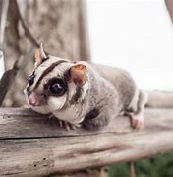
sugerglider
Sanne & sterre

Slide 2
Onmivoor
Insecten
Eieren
Kuikens
Volwassen volgels
Hagedissen
Planten
Nektar
Fruit
Bladeren
Knoppen
sap

Slide 3
ruwvoeding
Gezond fruit, zoals
bessen,
meloen,
kiwi,
papaja
mango moeten worden aangeboden.
Niet:
- Koolsoorten en aardbeien

Slide 4
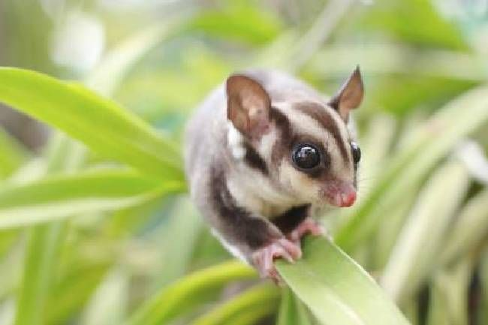
Droogvoeding:
Een soort pellets, als je deze geeft moet je het ook aanvullen met fruit en groente. Ook kan je een papje geven gemaakt van verschillende soorten fruit, deze moet je aanvullen met fruit en groente en dierlijke voeding

Slide 5
manieren van aanbieden eet in bakjes maar het is ook een verrijking om het wat meer te gaan verstoppen zodat ze toch hun nieuwsgierigheid ontwikkelen
Walt Disney

Slide 6
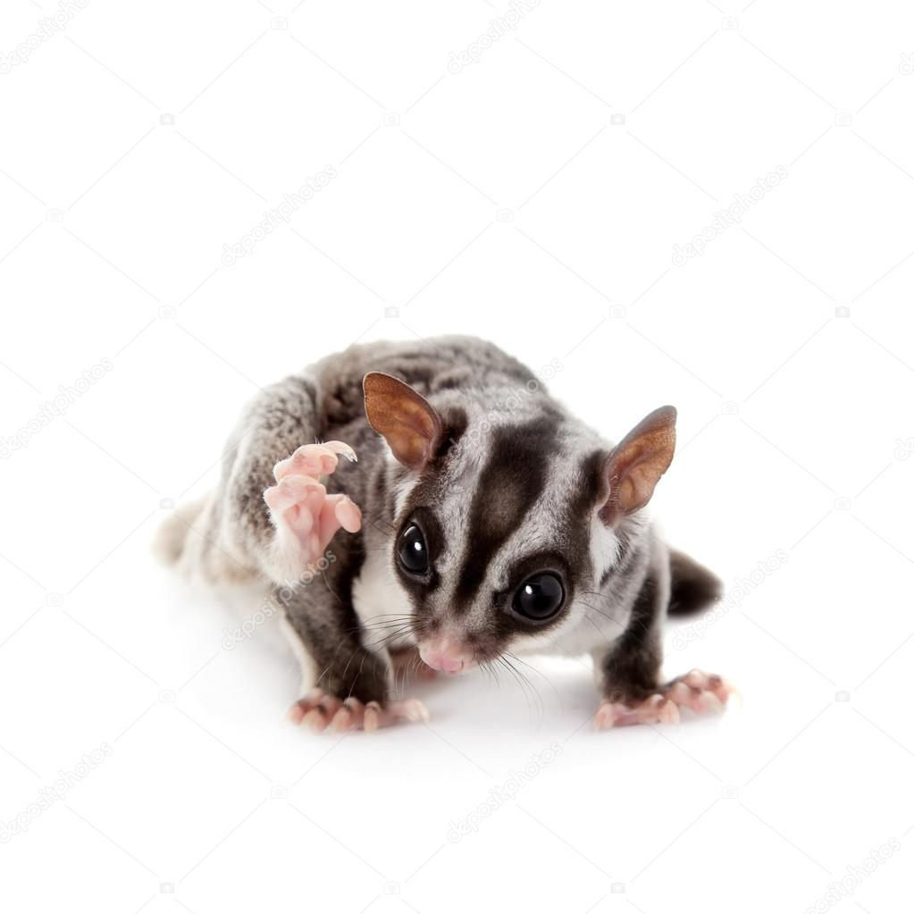
Belangerijke punten
Alles wat we net gezegd hebben

Slide 7
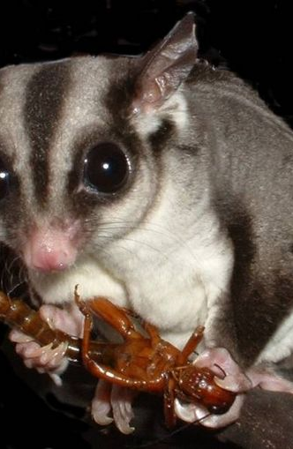
quiz
Welke fruit soorten mogen de sugergliders wel
Wat mogen ze niet eten?

